Slide 1

R·二年级数学下册
三
万以内数的认识
练一练
状元成才路

Slide 2
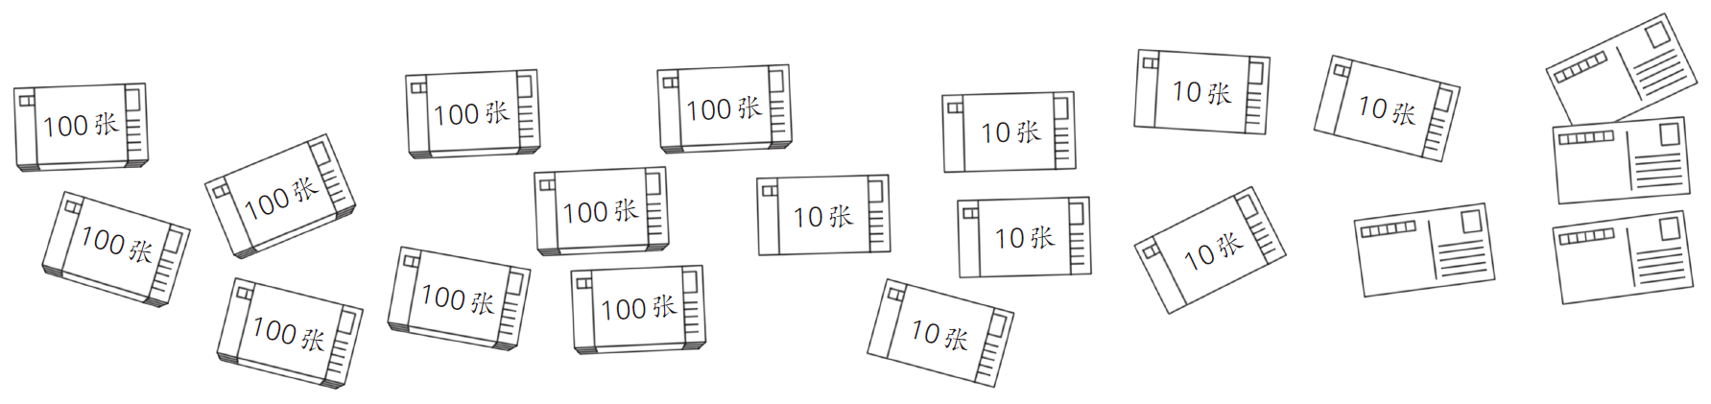
巩固练习
1
下图中有多少张明信片？
【课本44页 练一练 第1题】
7张
4张
9张
900+70+4=974（张）

Slide 3
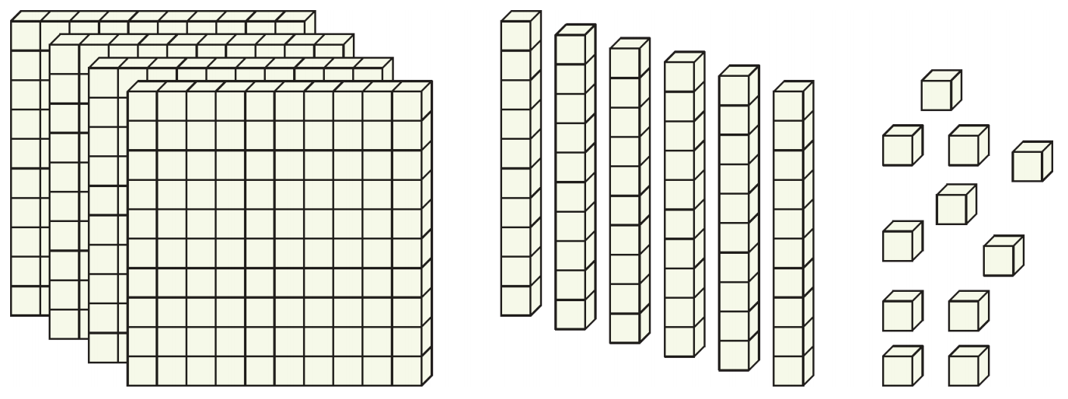
2
【课本44页 练一练 第2题】
这个数由( )个百、( )个十、( )个一组成，它是( )。
4
7
1
471

Slide 4
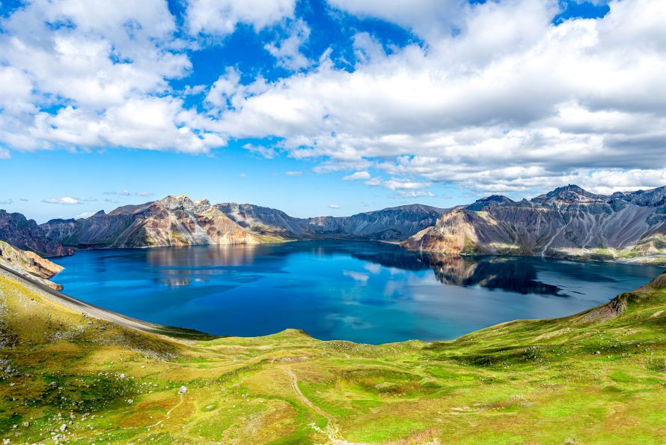
【课本44页 练一练 第3题】
3
读出下面各数，再说一说它们的组成。
（1）加长版“复兴号”动车组列车全长约415米。
415
读作：四百一十五
它是由4个百、1个十和5个一组成的。
（2）长白山天池是我国最深的湖，最深处达373米，平均深204米。
373
204
读作：三百七十三
读作：二百零四
它是由3个百、7个十和3个一组成的。
它是由2个百和4个一组成的。

Slide 5
（3）到 2020 年底为止，长江干线上共建成了111座跨江大桥。
111
读作：一百一十一
它是由1个百、1个十和1个一组成的。

Slide 6
4
写出下面各数并读一读。
【课本44页 练一练 第4题】
百位
十位
个位
百位
十位
个位
百位
十位
个位
1
2
6
3
0
4
4
9
0
读作：一百二十六
读作：三百零四
读作：四百九十

Slide 7
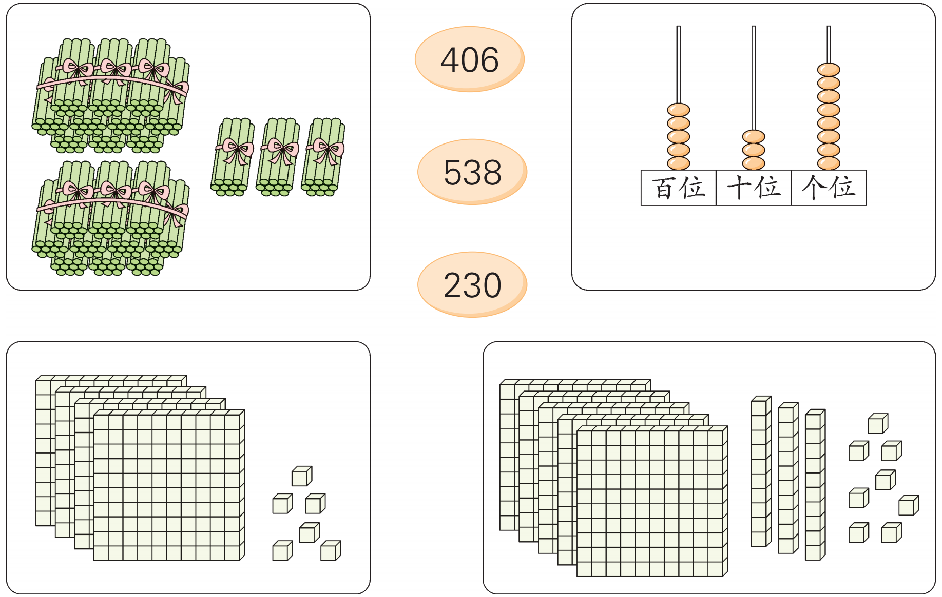
【课本45页 练一练 第5题】
5
下面各图表示的数各是多少？连一连。

Slide 8
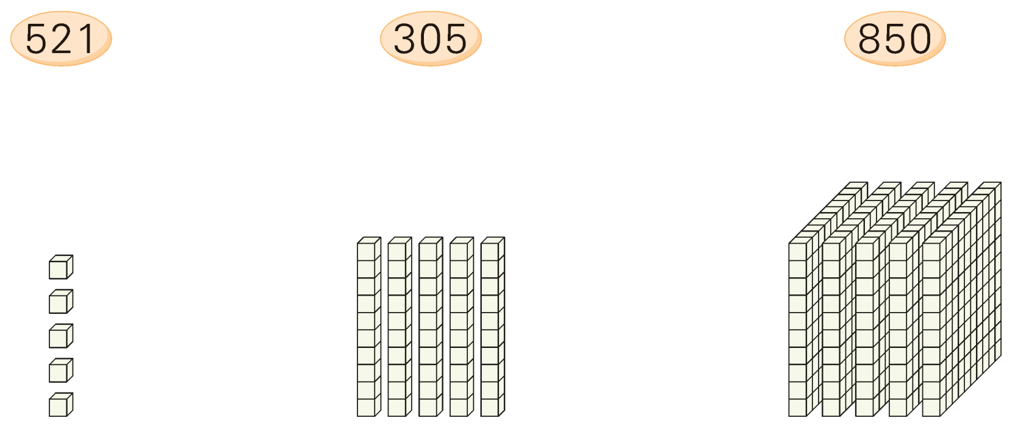
【课本45页 练一练 第6题】
6
每个数中的“5”各表示多少？连一连。

Slide 9
7
在 里填上适当的数。
【课本45页 练一练 第7题】
70
764
475=400+ +5
700+60+4=
392= +90+2
300
400+ +7=487
80

Slide 10
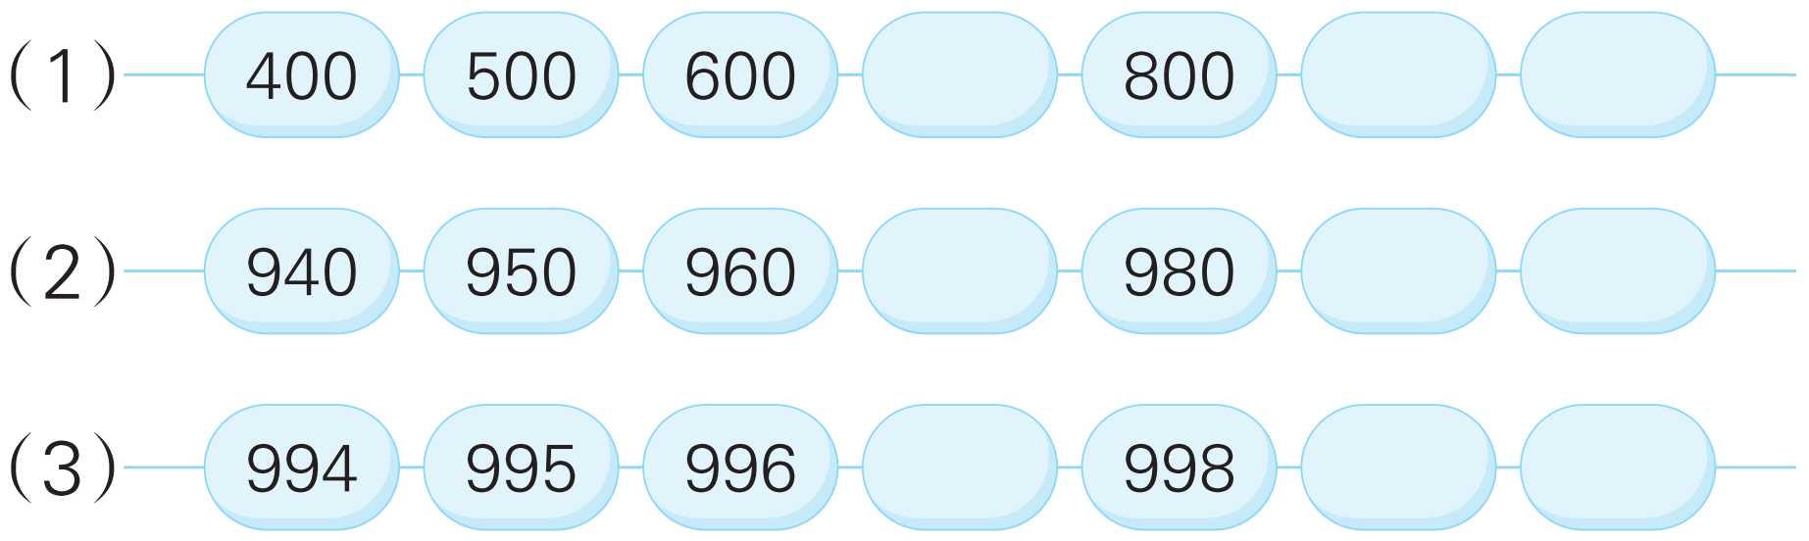
8
按规律填一填，再读一读。
【课本45页 练一练 第8题】
700
900
1000
970
990
1000
997
999
1000

